Slide 1
Trabalho de Redes e Comunicação de Dados
Leonardo Nogueira e Samuel Hiroyuki

Slide 2
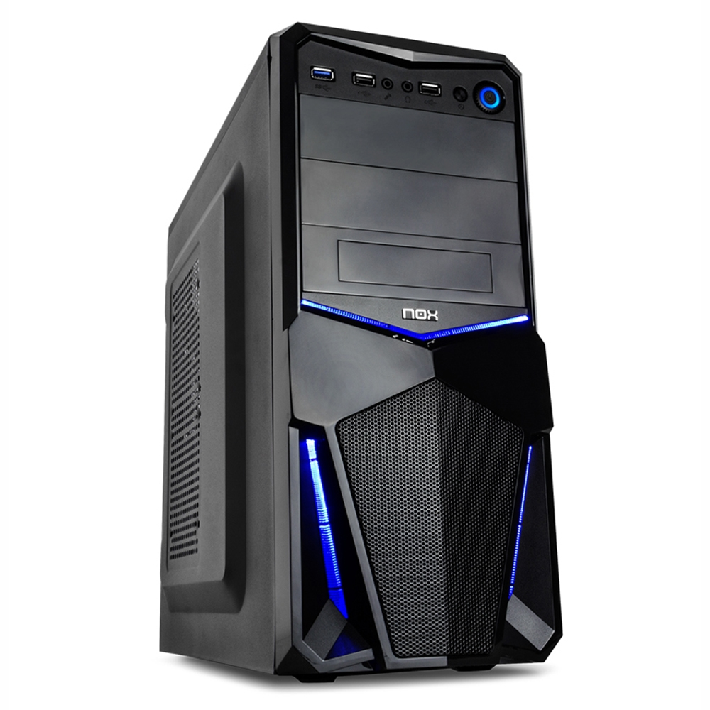
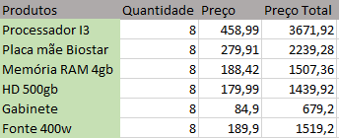
Processador I3 6100T – 6ºGeração
Placa-Mãe Biostar
Memória RAM 4gb
HD 500gb WD
Fonte 400W
Gabinete - NOX PAX
Total: R$11056,88

Slide 3
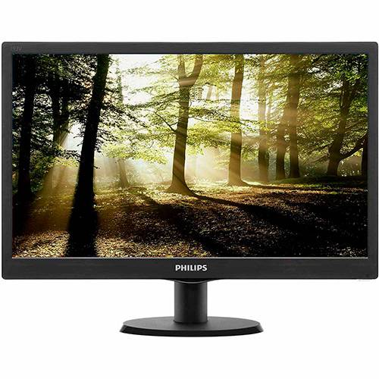
Monitor LED 18,5" Widescreen Philips 193V5LSB2 HD

Slide 4
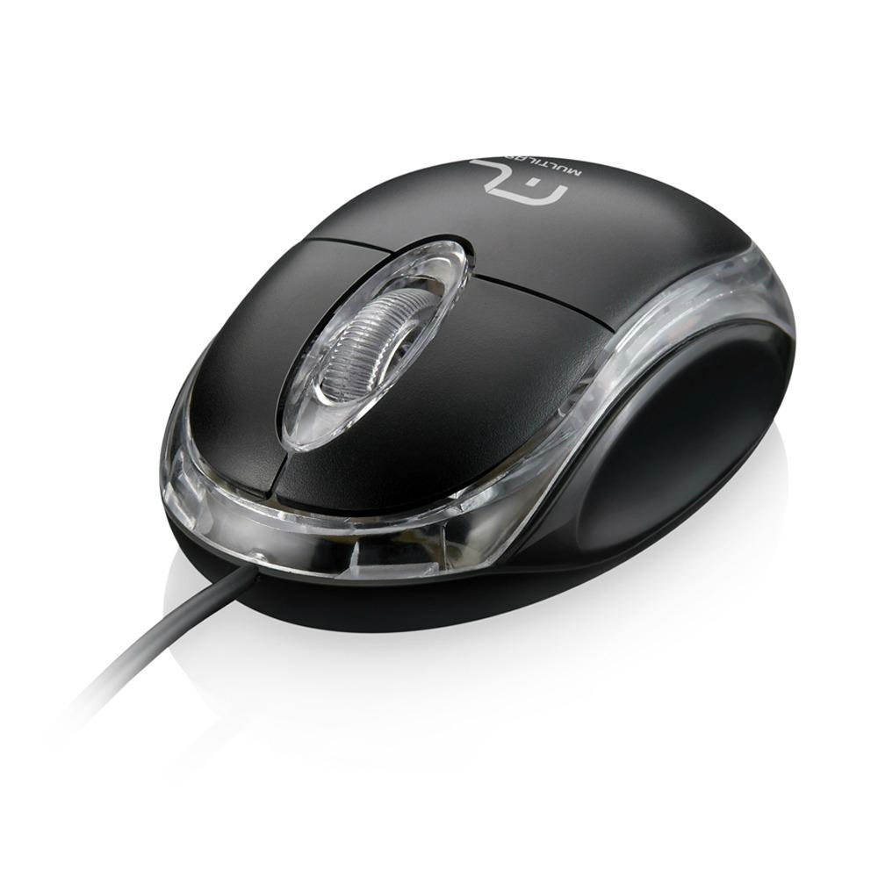
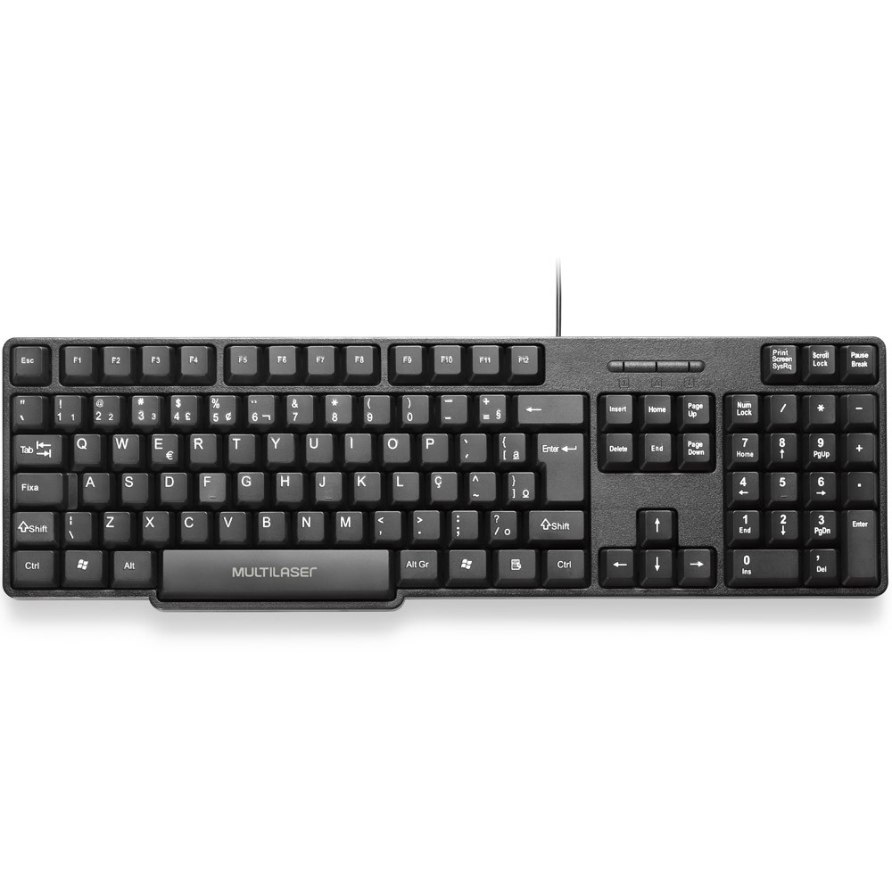

Periféricos:
Mouse Multilaser USB Classic Box Preto - MO179
Teclado Multilaser Padrão Slim ABNT2 Preto - TC213

Slide 5
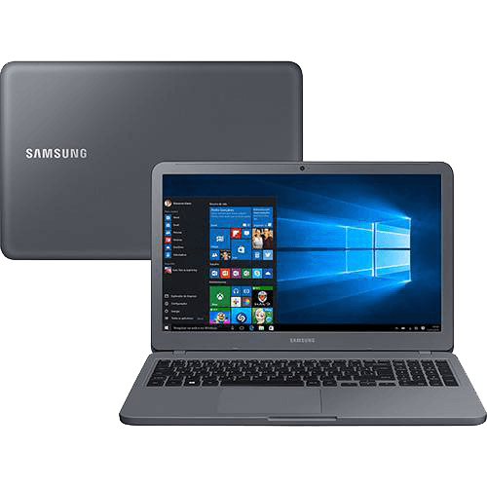
Notebook Essentials E30
Processador: Intel Core i3 7020U
Tela: 15.6“
RAM: 4GB
HD: 1TB
Marca: Samsung

Slide 6
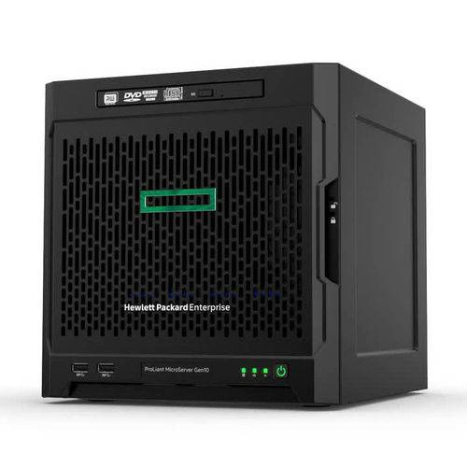
Servidor HPE ISS Microserver
Processador: Dual-Core AMD OpteronTM X3216 3.0 GHz
Memória: 8GB – Suporta 32GB
Disco Padrão: 1TB 7.2k 6G SATA LFF
Fonte: Fonte de alimentação de 200W NHP
Teclado e Mouse

Slide 7
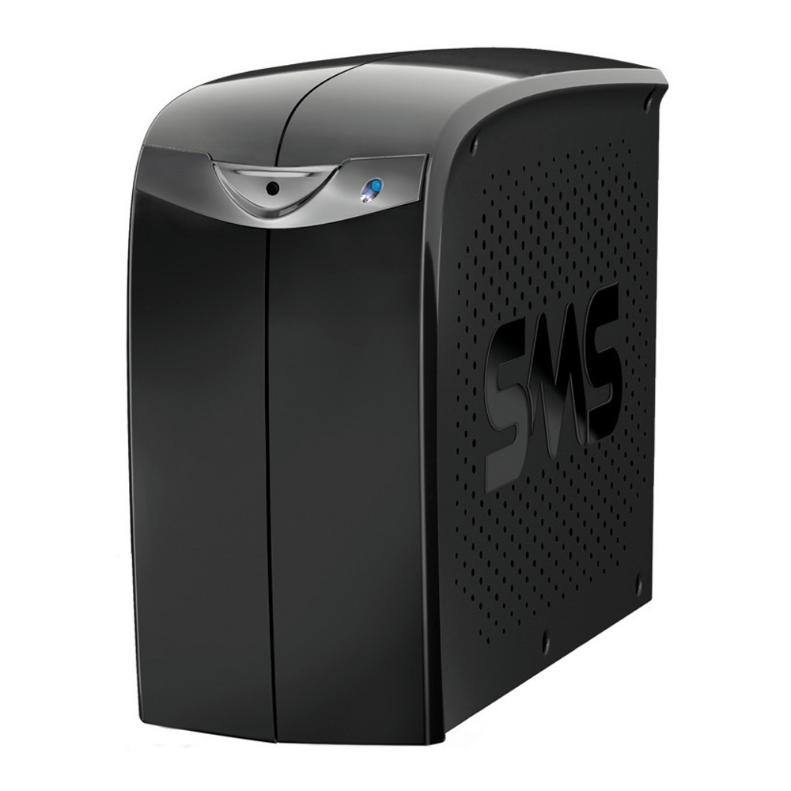

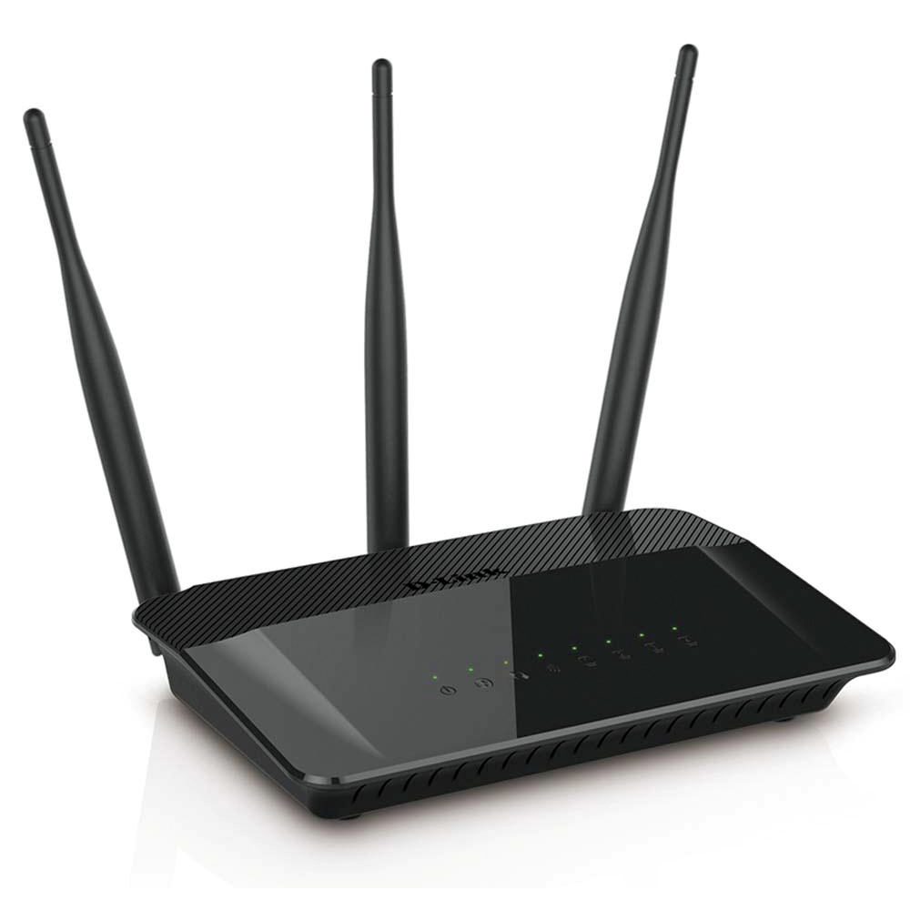

Nobreak SMS 600va Station II Bivolt
Switch D-Link DES-1024D 24 Portas
Roteador Wireless D-Link, AC 750Mbps, Dual Band com 3 Antenas
Cabo de Rede Empire CAT5e 5m

Slide 8

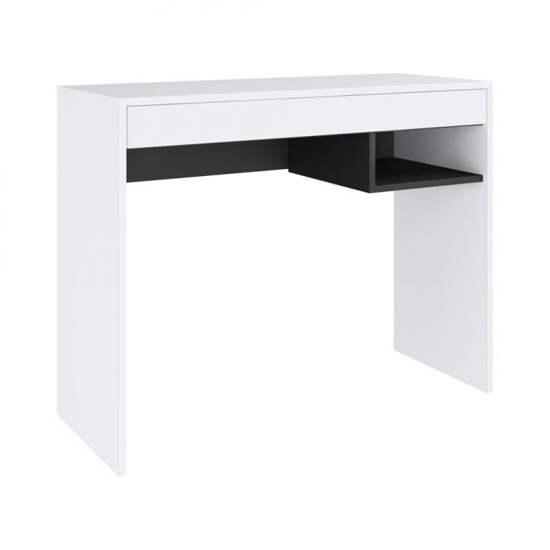

Mobílias

Slide 9

Opcionais
Ar-condicionado
Cafeteira
PlayStation 2
Armário

Slide 10
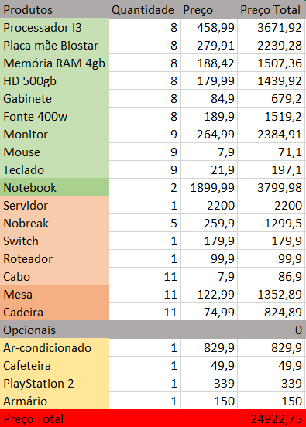
Total gasto:

Slide 11
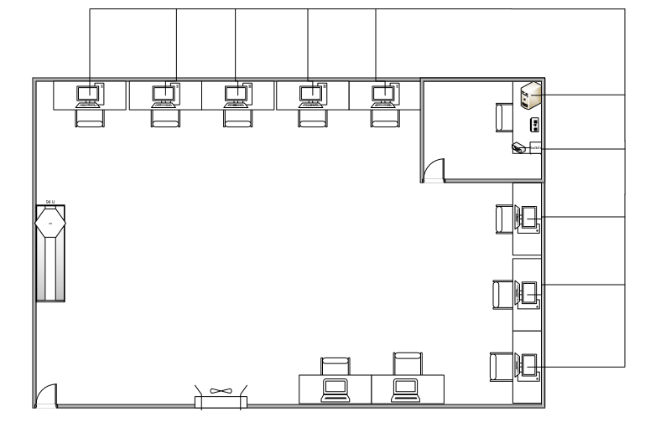
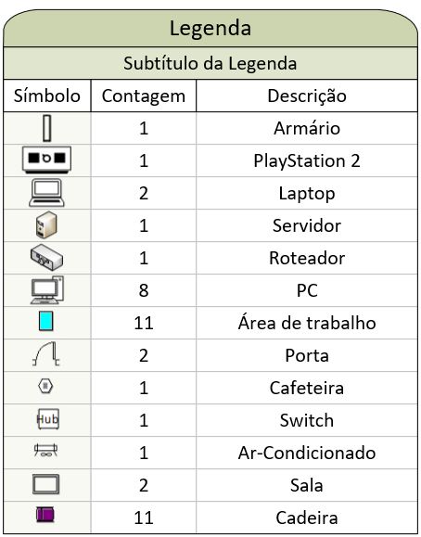
Planta baixa

